Slide 1
Kĩ thuật :
KHỞI ĐỘNG
Hãy nêu các bước lắp máy bay trực thăng .

Slide 2
I. YÊU CẦU CẦN ĐẠT:
- Chọn đúng, đủ số lượng các chi tiết lắp máy bay trực thăng.
- Biết cách lắp và lắp được máy bay trực thăng theo mẫu. Máy bay lắp tương đối chắc chắn.
- Cẩn thận, tỉ mỉ, yêu thích môn học
SDNLTK&HQ: Chọn loại xe TKNL để sủ dụng.Khi sử dụng xe cần TK xăng dầu.
- Lắp thiết bị thu NLMT để TK xăng dầu
II. ĐỒ DÙNG DẠY HỌC:
- Giáo án PP, phần mềm zoom

Slide 3
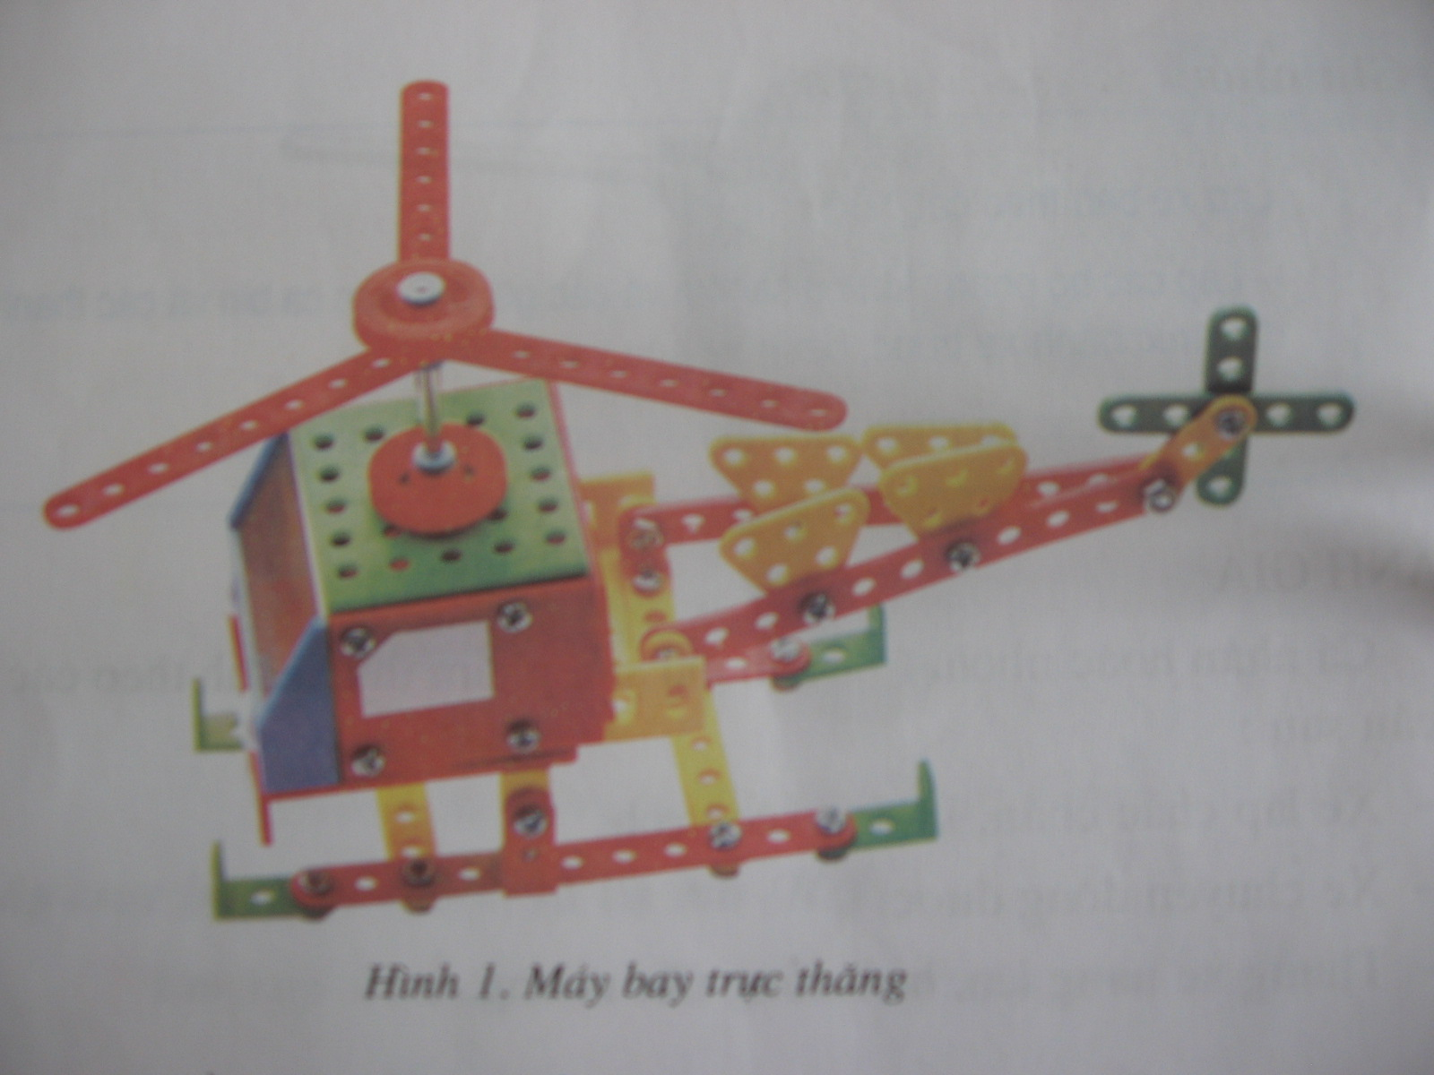
Kỹ thuật :
LẮP MÁY BAY TRỰC THĂNG ( TIẾT 3 )
I . Thực hành : Lắp máy bay trực thăng
1/ Chọn chi tiết :
Máy bay trực thăng gồm có những bộ phận nào ?
Nêu các chi tiết và dụng cụ để lắp máy trực thăng .

Slide 4
Kỹ thuật :
LẮP MÁY BAY TRỰC THĂNG ( TIẾT 3 )
1/ Chọn chi tiết :
Tên gọi | Slượng
Tấm nhỏ Tấm chữ L Hai tấm bên của chữ U Tấm sau ca bin máy bay Tấm mặt ca bin Tấm tam giác Thanh thẳng 11 lỗ Thanh thẳng 9 lỗ Thanh thẳng 6 lỗ Thanh thẳng 5 lỗ | 2 1 1 1 1 4 4 3 2 2
Tên gọi | S/lượng
Thanh thẳng 3 lỗ Thanh chữ U dài Thanh chữ U ngắn Thanh chữ L dài Bánh đai Trục ngăn 2 Vòng hãm Ốc và vít Cờ- lê Tua -vít | 1 1 1 6 2 1 4 31 1 1

Slide 5
Kỹ thuật :
Kỹ thuật :
LẮP MÁY BAY TRỰC THĂNG ( TIẾT 3 )
2/ Lắp từng bộ phận :
a/ Lắp thân và đuôi máy bay :
Em hãy nêu các bước lắp thân và đuôi máy bay .

Slide 6
Kỹ thuật :
Kỹ thuật :
LẮP MÁY BAY TRỰC THĂNG ( TIẾT 3 )
b/ Lắp sàn cac bin và giá đỡ :
Nêu cách lắp sàn ca bin và giá đỡ .

Slide 7
Kỹ thuật :
LẮP MÁY BAY TRỰC THĂNG ( TIẾT 3 )
c/ Lắp ca bin :
Hãy cho biết lắp ca bin gồm những bước nào ?

Slide 8
Kỹ thuật :
LẮP MÁY BAY TRỰC THĂNG ( TIẾT 3 )
d/ Lắp cánh quạt:
Làm thế nào để lắp cánh quạt ?

Slide 9
Kỹ thuật :
LẮP MÁY BAY TRỰC THĂNG ( TIẾT 3 )
e/ Lắp càng máy bay :
Em hãy nêu cách lắp càn máy bay .

Slide 10
Kỹ thuật :
LẮP MÁY BAY TRỰC THĂNG ( TIẾT 3 )
3/ Lắp máy bay trực thăng
Nêu quy trình lắp hoàn chỉnh máy bay trực thăng

Slide 11
Kỹ thuật :
LẮP MÁY BAY TRỰC THĂNG ( TIẾT 3 )
II/ Đánh giá sản phẩm :
Dựa vào tiêu chí sau để đánh giá sản phẩm.
+ Máy bay được lắp chấc chắn không xộc xệch
+ Mối ghép giữa giá đỡ sàn ca bin với càn máy bay phải chắc chắn và thẳng để máy bay không bị chúc xuống .

Slide 12
CỦNG CỐ, DẶN DÒ: - GV nhận xét giờ học - Khen những HS lắp đẹp - Dặn HS tập lắp ghép ở nhà, chia sẻ kết quả với người thân

